Slide 1
Matemáticas 5º Básico
Tema: Comparar Nº Decimales
Profesora Lorena Gómez

Slide 2
Objetivo
Representar fracciones con denominador igual a 10, 100 ó 1 000 como un número decimal.

Slide 3
01
02
Objetivo
Activación de Conocimiento
03
04
Contenido
Cierre
Ejercicios de Práctica
Actividad Interactiva
Ejercitación

Slide 4
RECORDANDO FRACCIONES PROPIAS E IMPROPIAS A Nº DECIMAL
29
10
17
10
2,9
2,7
1,7
21
5
3,3
4,2
4,5
0,04
0,06
0,05
8/100= 0,08

Slide 5
0,21
0,87
0,19
0,55
2,103
0,038
2,004
1,001
0,287
4,715
4,972
3,050
c) 2004/1000 | g) 2103/1000 2,103
d) 4715/ 1000 | h) 3050 /1000 3,050

Slide 6
13,2 = 3, 7 = 3,1 = 10,6 =
21,5 =
13
2
10
3
7
10
3
1
10
10
6
10
21
5
10
14
100
0,14
0,32

Slide 7
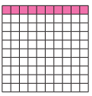
CONTENIDO
DÉCIMOS
CENTÉSIMOS
MILÉSIMOSS
0,329
0,835
2, 641

Slide 8
0,01
0,10 = 0,1

Slide 9
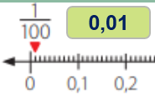
0
0
0

Slide 10
Ejercicios
0
0
2 1 | 1 2
<
>
>
<

Slide 11
De Mayor a Menor

Slide 12
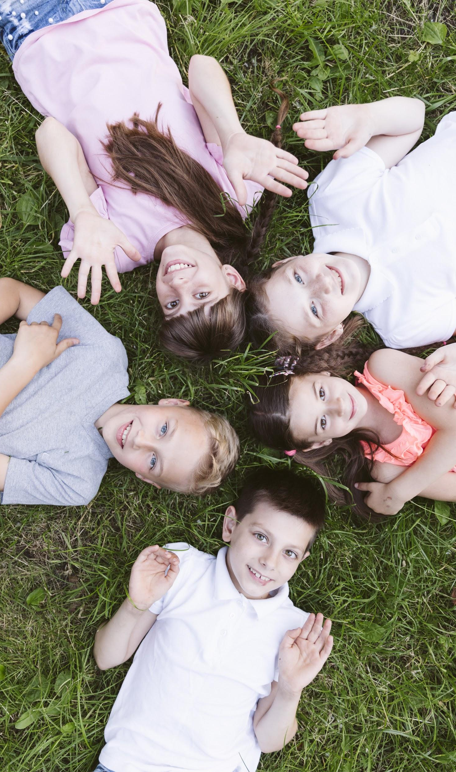
¿Qué has aprendido de los Nº decimales?

